Slide 1

TÍTULO: PACIENTE LESIONADO
UNIDAD: VI TEMA: I
UNIDAD DE APRENDIZAJE: EDUCACIÓN QUIRÚRGICA
PROGRAMA EDUCATIVO: MÉDICO CIRUJANO
ESPACIO ACADÉMICO: FACULTAD DE MEDICINA
RESPONSABLE DE LA ELABORACIÓN: M esp CG ELVIA FLOIDALMA CRUZ HUERTA
FECHA DE ELABORACIÓN: 2 DE SEPTIEMBRE 2019

Slide 2
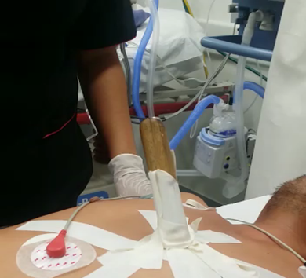
PACIENTE LESIONADO

Slide 3
JUSTIFICACIÓN
AL TÉRMINO DE LA CLASE, EL ALUMNO:
IDENTIFICARÁ LA EPIDEMIOLOGÍA DEL TRAUMA
IDENTIFICARÁ LOS SISTEMAS DE MANEJO DEL PACIENTE LESIONADO
IDENTIFICARÁ LAS FASES DEL MANEJO DEL TRAUMA PREHOSPITALARIO
CONOCERÁ LAS FASES DE EVALUACIÓN Y MANEJO HOSPITALARIOS DEL PACIENTE LESIONADO
PERCIBIRÁ LAS POTENCIALES COMPLICACIONES DEL PACIENTE LESIONADO
IDENTIFICARÁ LOS PACIENTES A QUIENES SE DEBE TRASLADAR A UN TERCER NIVEL DE ATENCIÓN

Slide 4
TEMAS A TRATAR
EPIDEMIOLOGÍA DEL TRAUMA
SISTEMA DE TRAUMA
FASES DEL TRAUMA PREHOSPITALARIO
FASES DEL TRAUMA HOSPITALARIO
COMPLICACIONES DEL PACIENTE LESIONADO
TRIAGE DEL PACIENTE LESIONADO

Slide 5


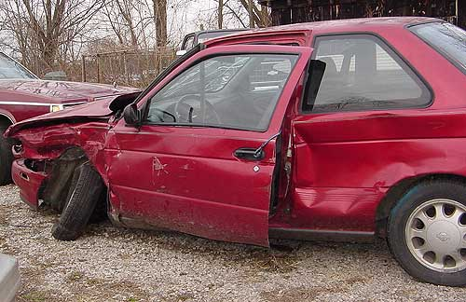
EPIDEMIOLOGÍA
1ª. CAUSA DE MUERTE DURANTE LA PRIMERA MITAD DE LA VIDA
5º. CAUSA DE MUERTE PARA TODOS LOS GRUPOS DE EDAD
PÉRDIDA DE AÑOS DE TRABAJO
COSTOS FINANCIEROS
SE RELACIONAN CON ALCOHOL
40% DE LAS MUERTES SON EVITABLES

Slide 6

EPIDEMIOLOGÍA
DISTRIBUCIÓN TRIMODAL
MUERTES INMEDIATAS 60%
lesiones mayores del cerebro o de la médula espinal y de grandes vasos y corazón.
MUERTES TEMPRANAS 30%
hemorragia interna y lesiones del SNC
MUERTES TARDÌAS 10%
sepsis y falla orgánica múltiple
¡ HIPERTENSIÓN INTRACRANEAL REFRACTARIA !

Slide 7
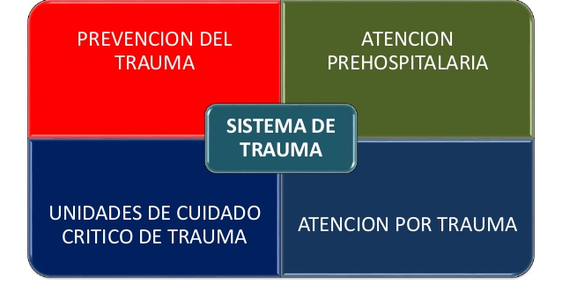
SISTEMA DE TRAUMA

Slide 8
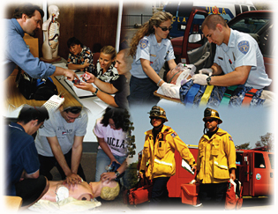
FASE PREHOSPITALARIA
¿HAY PULSO O FRECUENCIA CARDÍACA?
¿LA VÍCTIMA ESTA RESPIRANDO?
¿HAY HEMORRAGIA EXTERNA?
¿HAY DUDAS SOBRE LESIÓN DE LA COLUMNA?
TRASLADO INMEDIATO Y SEGURO

Slide 9
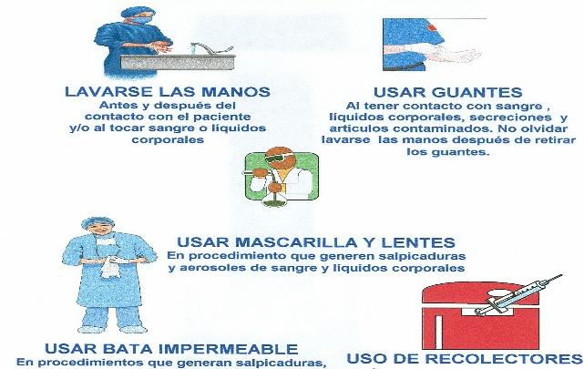
FASE HOSPITALARIA: preparación
ÁREA ESPECÍFICA
EQUIPO ADECUADO
SISTEMA PARA RECIBIR APOYO MÉDICO
LABORATORIO Y RAYOS X
PRECAUCIONES UNIVERSALES

Slide 10
FASE HOSPITALARIA: evaluación del paciente
MECANISMO DE LESIÓN
TIEMPO EN QUE OCURRIÓ LA LESIÓN
TRATAMIENTO PREHOSPITALARIO
HISTORIA DEL PACIENTE

Slide 11
FASE HOSPITALARIA: evaluación del paciente
REVISIÓN PRIMARIA
REANIMACIÓN CON RESTAURACIÓN DE LAS FUNCIONES VITALES
REVISIÓN SECUNDARIA: DETALLADA Y COMPLETA
TRATAMIENTO DEFINITIVO

Slide 12
1) REVISIÓN PRIMARIA
A VÍA AÉREA
B RESPIRACIÓN Y VENTILACIÓN
C CIRCULACIÓN
D DÉFICIT NEUROLÓGICO
E EXPOSICIÓN

Slide 13
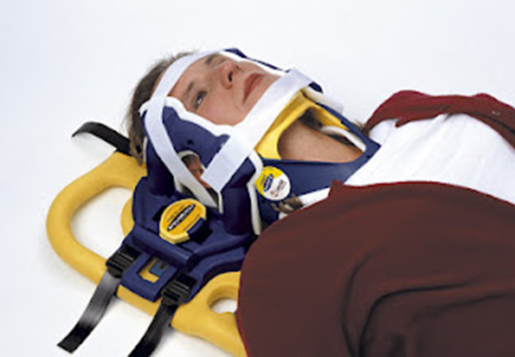
1) REVISIÓN PRIMARIA
A ESTABLECER UNA VÍA AÉREA / CONTROL DE LA COLUMNA CERVICAL
Prioridad (causa)
Signos objetivos

Slide 14
¿CUÁLES SON LOS SIGNOS OBJETIVOS DE OBSTRUCCIÓN DE LA VÍA AÉREA?
OBSERVE
Agitado, estuporoso
Disminución movimientos aéreos
Deformidad
ESCUCHE
Respira con dificultad
Ronquera, estridor
SIENTA
Crepitación
Fracturas maxilofaciales o de laringe
Desviación tráquea (hematoma)

Slide 15
1) REVISIÓN PRIMARIA
B RESPIRACIÓN
VENTILACIÓN Y OXIGENACIÓN
EF: expansión torácica, ruidos respiratorios, taquipnea, crepitación, enfisema subcutáneo, heridas penetrantes o abiertas

Slide 16
B
RESPIRACION
LESIONES QUE PONEN EN PELIGRO LA VIDA EN FORMA INMEDIATA
NEUMOTÓRAX A TENSIÓN, NEUMOTÓRAX ABIERTO, TÓRAX INESTABLE CON CONTUSIÓN PULMONAR, HEMOTÓRAX MASIVO

Slide 17
1) REVISIÓN PRIMARIA
C CIRCULACIÓN
CONTROL DE LA HEMORRAGIA
Acceso vascular y reanimación
Transfusión masiva: 10 PG. Plasma y plaquetas.
Riesgo: transmisión enfermedades, inmunomodulación, lesión pulmonar aguda
VALORAR: ESTADO DE CONCIENCIA, COLOR DE LA PIEL, PULSO

Slide 18
1) REVISIÓN PRIMARIA
D DISCAPACIDAD NEUROLÓGICA
Escala de coma de Glasgow.
Hallazgos pupilares
Signos de lateralización efecto intracraneal masivo o lesión de arterias carótida y vertebral. Pérdida motricidad y/o sensibilidad lesión de médula espinal
Dx diferencial: intoxicación alcohólica, EVC, cetoacidosis diabética, intoxicación barbitúricos, sobredosis narcóticos, choque hipovolémico

Slide 19
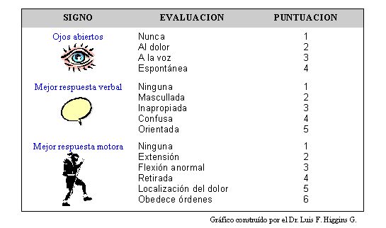
¿Cuál es la escala de coma de Glasgow?

Slide 20
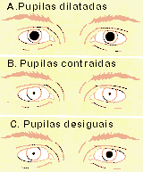
HALLAZGOS PUPILARES
DILATACIÓN BILATERAL
perfusión cerebral inadecuada
CONSTRICCIÓN BILATERAL
drogas, encefalopatía metabólica, lesión del puente
DESIGUALES
lesión de vía simpática (constricción)
compresión III par (dilatación)

Slide 21
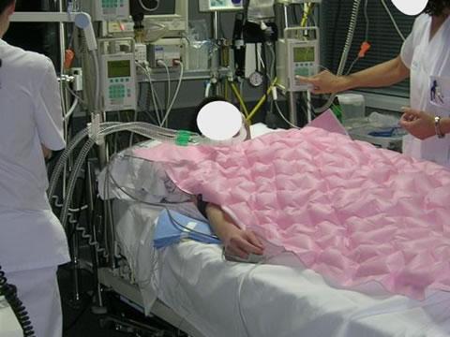
1) REVISIÓN PRIMARIA
E EXPOSICIÓN DEL PACIENTE
Retirar la ropa
Control ambiental
EVITAR HIPOTERMIA ! !

Slide 22
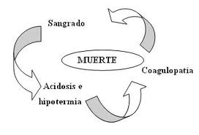
¿Cuál es la tríada mortal del paciente lesionado?

Slide 23
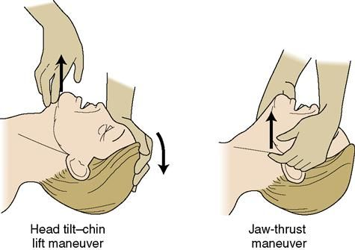
2) REANIMACIÓN
A
Oxígeno suplementario
Despejar vía aérea. Succión
Posición adecuada la mandíbula
- elevación del mentón (chin lift)
- levantamiento mandibular (jaw thrust)
Cánulas orofaríngeas o nasofaríngeas

Slide 24
2) REANIMACIÓN
B
Oxígeno suplementario
Vía aérea definitiva: intubación endotraqueal, vía aérea quirúrgica
Tubos de toracostomía

Slide 25
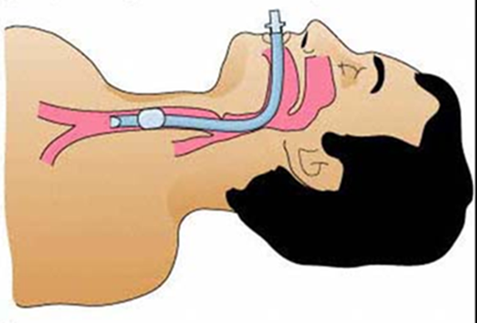
¿En que pacientes es necesario establecer vía aérea definitiva?
Lesión grave en la cabeza
Nivel alterado de conciencia
ECG de 8 o menos

Slide 26
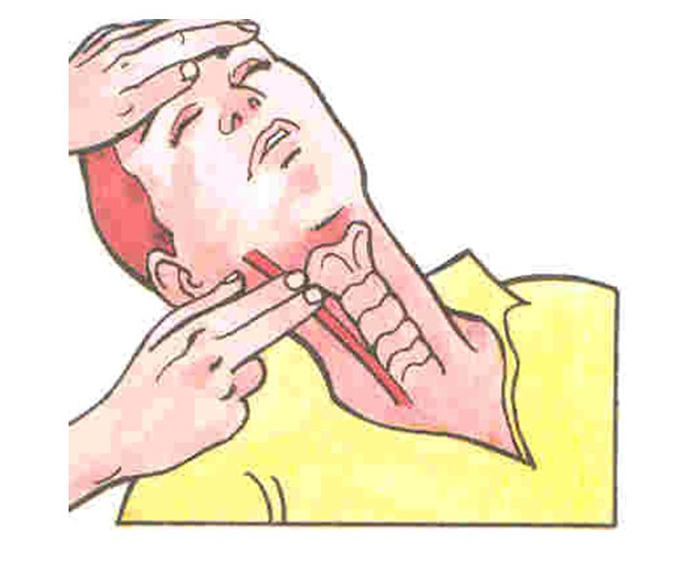
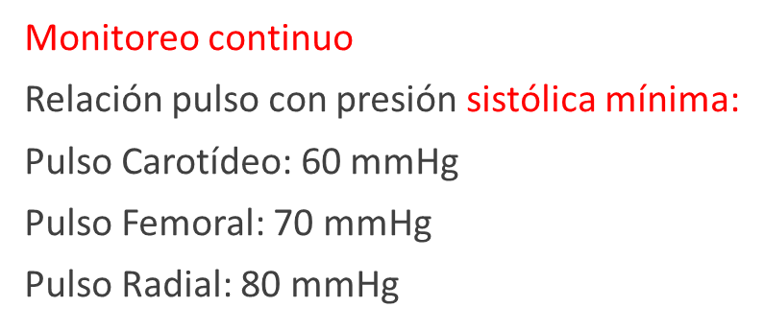
2) REANIMACIÓN
C
Accesos venosos: periférico vs central
Vías intravenosas: 2
Infusión de cristaloides: 2 lts
Estudios hematológicos y químicos basales, pruebas cruzadas.
Hemoderivados

Slide 27
AUXILIARES DE LA REVISIÓN PRIMARIA Y LA REANIMACIÓN
OXIMETRÍA DE PULSO
MONITORIZACIÓN ELECTROCARDIOGRÁFICA
CATÉTERES URINARIO Y GÁSTRICO
MONITOREO DE PARÁMETROS FISIOLÓGICOS: frecuencia respiratoria y gases arteriales, oximetría de pulso, presión arterial, temperatura y uresis.
RADIOGRAFÍAS DE TÓRAX Y PELVIS, FAST, LAVADO PERITONEAL

Slide 28
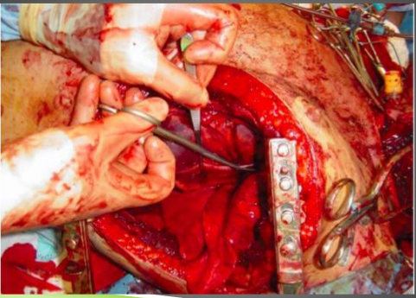
TORACOTOMÍA DE RESUCITACIÓN EN URGENCIAS
INDICACIONES
LESIÓN TORÁCICA PENETRANTE
SIN PULSO PERO CON ACTIVIDAD ELÉCTRICA MIOCÁRDICA
CONTRAINDICACIONES
TRAUMA CERRADO
SIN PULSO, SIN ACTIVIDAD ELÉCTRICA MIOCÁRDICA

Slide 29
INDICACIONES ESPECÍFICAS
EVACUACIÓN DE SANGRE DEL PERICARDIO
CONTROL DIRECTO DE UNA HEMORRAGIA INTRATORÁCICA EXSANGUINANTE
MASAJE CARDIACO ABIERTO
PINZAMIENTO AORTA DESCENDENTE

Slide 30
REVISIÓN SECUNDARIA
SE INICIA HASTA QUE EL RECONOCIMIENTO PRIMARIO HA SIDO TERMINADO, SE HAYAN ESTABLECIDO LAS MEDIDAS DE RESUCITACIÓN Y EL PACIENTE DEMUESTRE ESTABILIZACIÓN DE SUS FUNCIONES VITALES
RECONOCIMIENTO DE PATRONES DE LESIONES

Slide 31
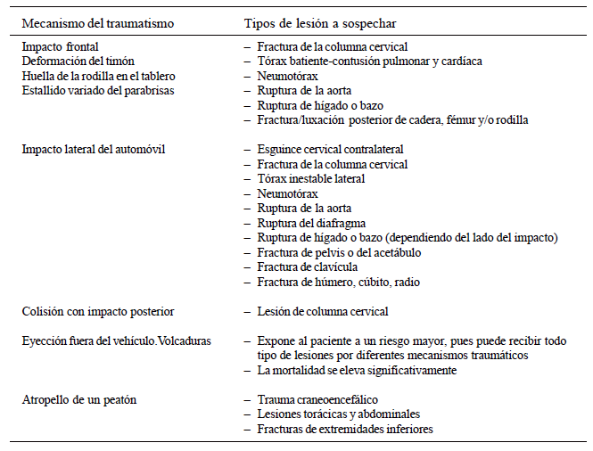

Slide 32
3) REVISIÓN SECUNDARIA
HISTORIA CLÍNICA
A alergias
M medicamentos tomados habitualmente
P patología previa/ embarazo
Li libaciones y últimos alimentos
A ambiente y eventos relacionados

Slide 33
3) REVISIÓN SECUNDARIA
EXPLORACIÓN FÍSICA COMPLETA
Cabeza
Estructuras maxilofaciales
Columna cervical y cuello
Tórax
Abdomen
Sistema musculoesquelético
Evaluación neurológica

Slide 34
3) REVISIÓN SECUNDARIA
Auxiliares de la revisión secundaria
Monitoreo continuo
Manejo del dolor
REEVALUACIÓN

Slide 35
3) REVISIÓN SECUNDARIA
SIGNOS DE ALERTA FISIOLÓGICOS
Edema y distensión de intestino delgado
Superficies serosas oscuras, tejido frío, exudado difuso de las superficies quirúrgicas, ausencia de formación de coágulos
Pared abdominal con edema

Slide 36
PRIORIDADES EN EL TRATAMIENTO
Estupor que se profundiza considerar lesion intracraneal en expansión
La hemorragia epidural es una urgencia
CIRUGÍA DE CONTROL DE DAÑOS
Fracturas asociadas con lesiones vasculares
Fracturas pélvicas

Slide 37
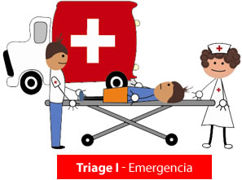
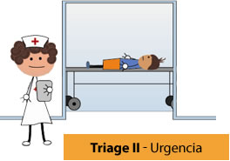
TRASLADO DEL PACIENTE

Slide 38
SELECCIÓN DE LAS VÍCTIMAS
PASO 1
Calificación de coma de Glasgow < 13 o
Presión arterial sistólica < 90 mm Hg o
Frecuencia respiratoria < 10/min ó> 29/min
SÍ
NO
Llevar a un Centro Traumatológico
Evaluar anatomía y mecanismo de la lesión

Slide 39
SELECCIÓN DE LAS VÍCTIMAS
PASO 2
lesión penetrante de tórax, abdomen, cabeza, cuello e ingle
Dos o más fracturas de huesos largos proximales
Combinación con quemaduras de más del 15% del ASC,
quemaduras de la cara o de las vías respiratorias
Tórax inestable
EVIDENCIA DE IMPACTO ALTO:
Caída > o igual a 6 metros
Velocidad de aplastamiento > 37 km/h; deformidad del automóvil de 50 cm.
Intrusión del compartimiento del pasajero 38 cm en el lado del paciente,
50 cm en el lado opuesto
Expulsión del paciente
Rodamiento
Muerte del ocupante del mismo automóvil
Peatón golpeado a > o igual a 37 Km/h
SÍ
NO
Llevar a un Centro Traumatológico

Slide 40
SELECCIÓN DE LAS VÍCTIMAS
PASO 3
Edad < 5 ó > 55
Enfermedad cardiaca o respiratoria conocida (disminuye el umbral de gravedad)
SÍ
NO
Llevar a un Centro Traumatológico
en caso de lesiones de gravedad moderada
Reevaluar con control médico
EN CASO DE DUDA ENVIAR A UN CENTRO TRAUMATOLÓGICO

Slide 41
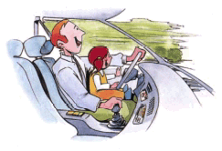

PREVENCIÓN

Slide 42
BIBLIOGRAFÍA
Diagnóstico y Tratamiento Quirúrgicos. Gerard M.Doherty.14a Edición. Editorial McGraw Hill
Schwartz Principios de Cirugía. 9a Edición. F. Charles Brunicardi. Editorial McGraw Hill
Tratado de Cirugía General. 3ª. Ed. Asociación Mexicana de Cirugía General. Editorial Manual Moderno.
Cirugía 2. Abel Archundia García. 1ª ed. MacGraw Hill/ Interamericana

